Slide 1
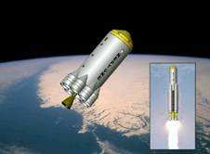
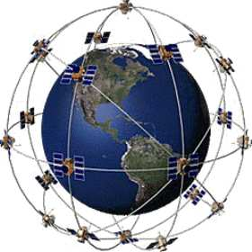
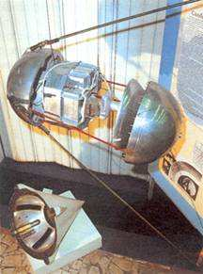
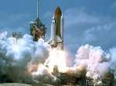
Искусственные спутники Земли

Slide 2
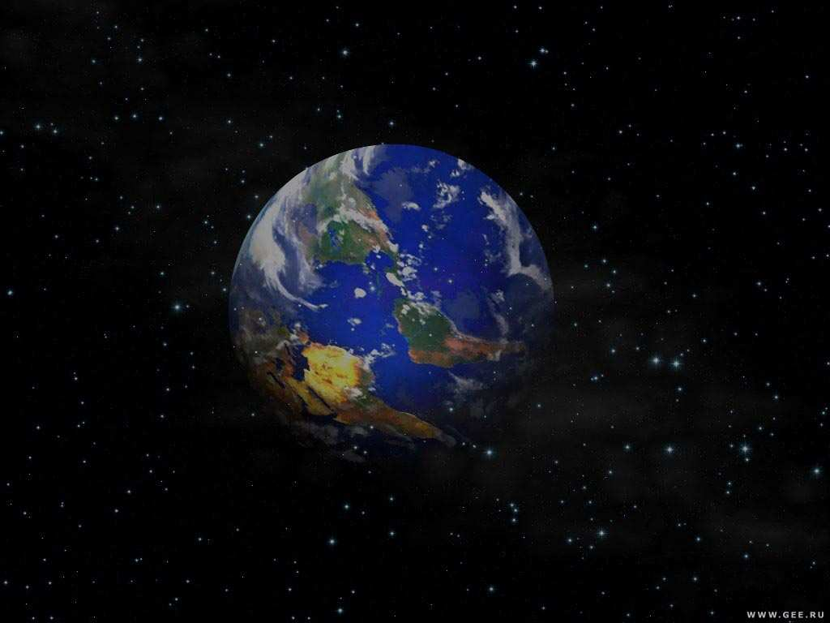
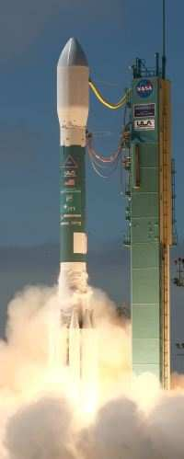

Slide 3
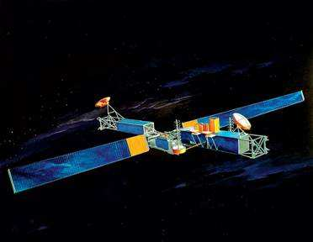
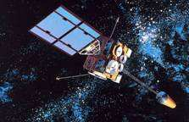
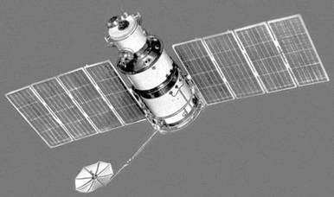
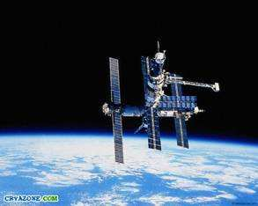
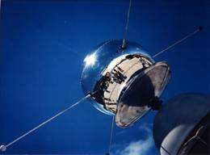
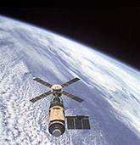

Slide 4
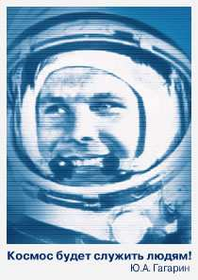
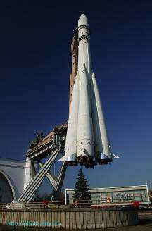
Первый полет человека в космос
12 апреля 1961г.
Ю.А. Гагарин. СССР.
Восток.

Slide 5
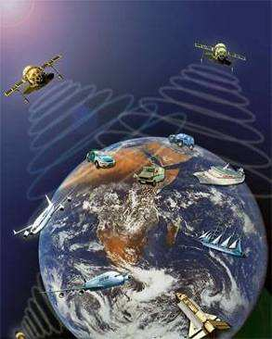

Спутниковая система
"Глонасс"
в будущем будет
насчитывать
около 30 спутников

Slide 6
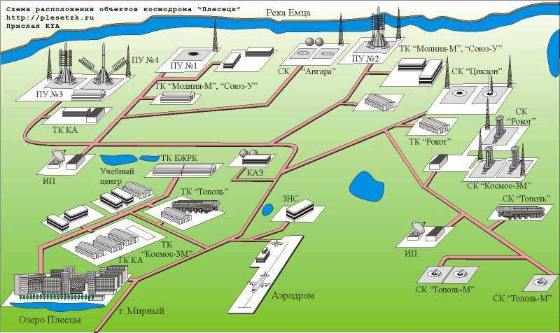
Расположение объектов на космодроме Плесецк.
начало космической биографии –
17 марта 1966 года в 13 часов 28 минут ;

Slide 7
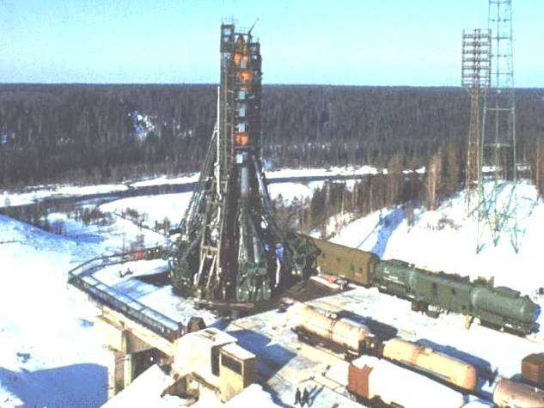
Пусковая установка на космодроме Плесецк

Slide 8
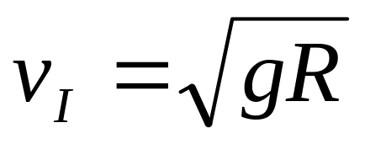
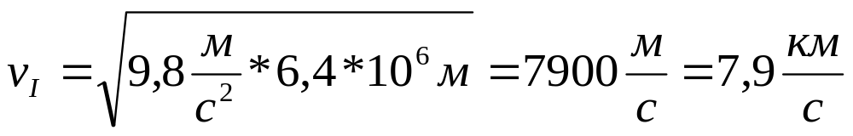
Расчет первой космической скорости у поверхности Земли

Slide 9
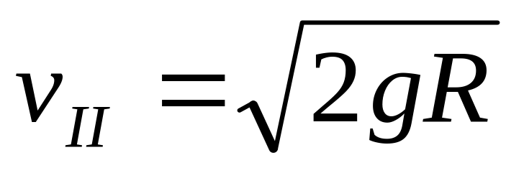
Вторая космическая скорость
Вторая космическая скорость – минимальная скорость, которую надо сообщить телу у поверхности Земли (или небесного тела) для того, чтобы оно преодолело гравитационное притяжение Земли (или небесного тела).
V_{II}= 11,2 км/с

Slide 10
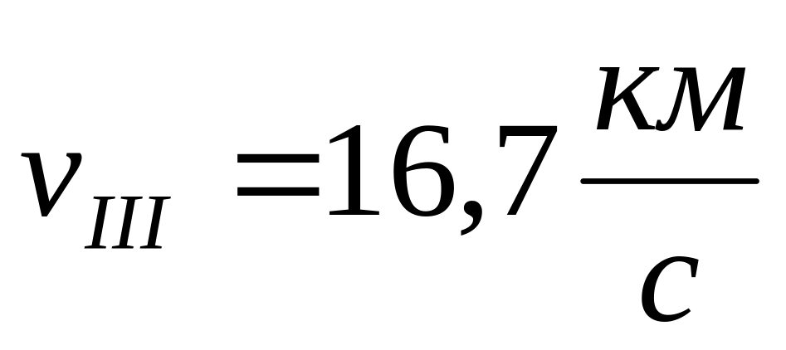
Третья космическая скорость
Минимальная скорость, которую надо сообщить телу у поверхности Земли для того, чтобы оно преодолело гравитационное притяжение Солнца.

Slide 11
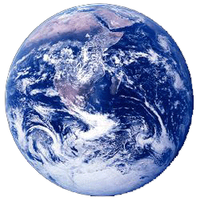
Траектории движения тел
V₀ =0
V=V_{I}
V_{I} < V < V_{II}
V=V_{II}
V=V_{III}
прямая линия
эллипс
Парабола
окружность
гипербола

Slide 12
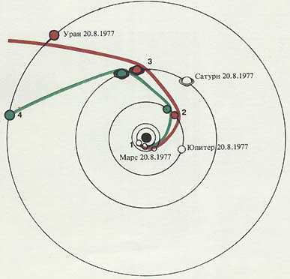
Траектория движения
Вояджер-1
Запущен в 1977году.
Прошел мимо больших планет. В 1989г аппарат Вояджер вышел за пределы Солнечной системы.

Slide 13
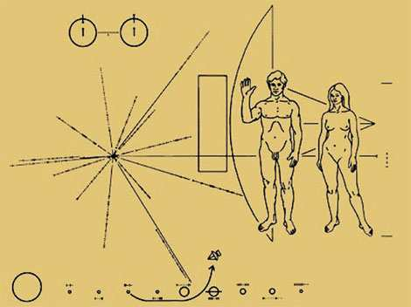
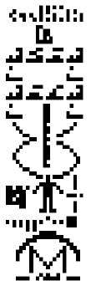
Послание внеземным цивилизациям
На борту «Вояджер-2» диск с научной информацией.
Приветствие на 58 языках Земли. Звуки: голоса птиц и зверей, шум моря, дождя, ветра. Произведения Баха, Моцарта… Виды Земли. Изображение мужчины и женщины.

Slide 14
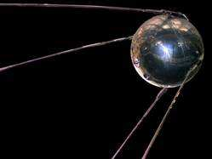
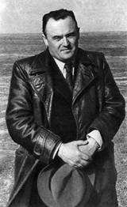
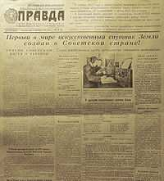
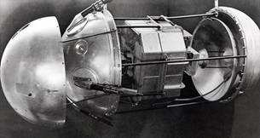
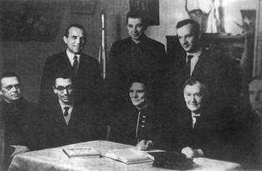
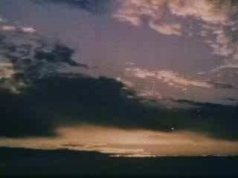
С.П. Королёв
главный конструктор
Первый искусственный спутник Земли запущен 4 октября 1957 года
Масса 83,60 кг.
Период обращения 96 мин.

Slide 15
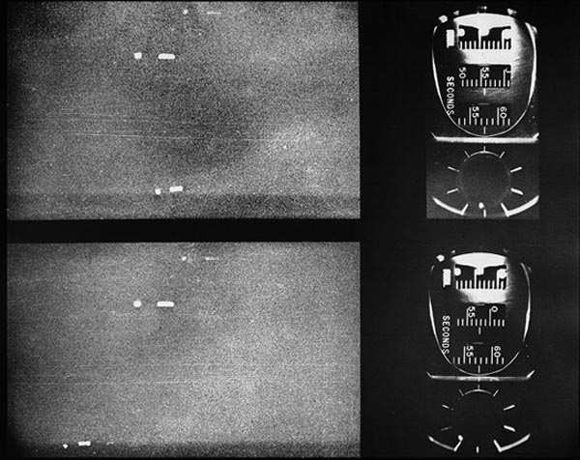


Slide 16
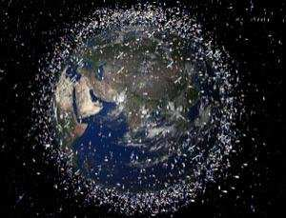
За годы освоения космоса в мире созданы и эксплуатируются более 20 космодромов и ракетных полигонов, сотни боевых ракетных шахт и пусковых установок, всего запущено свыше 6000 космических объектов, из них около 700 в настоящее время эксплуатируются на околоземных орбитах, ежегодно осуществляется около 100 запусков объектов в космос, в которых участвуют более 20 стран.

Slide 17
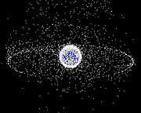
Исследования, проведенные в последние годы в Институте астрономии РАН и НАСА, привели к выводу, что более 40% космического мусора, находящегося на низких околоземных орбитах, - это осколки, образовавшиеся в результате взрывов вторых ступеней ракет и спутников на орбитах.

